Slide 1
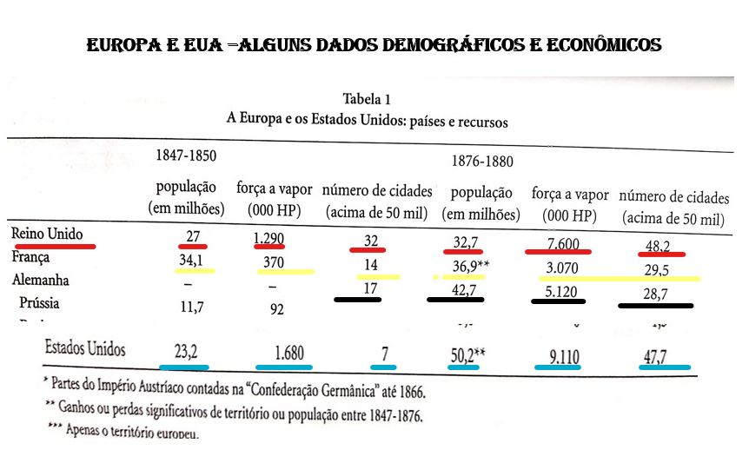

Slide 2
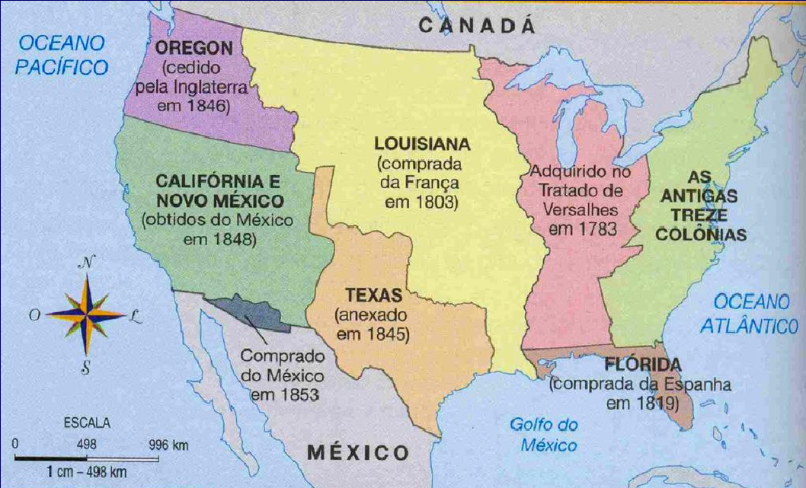
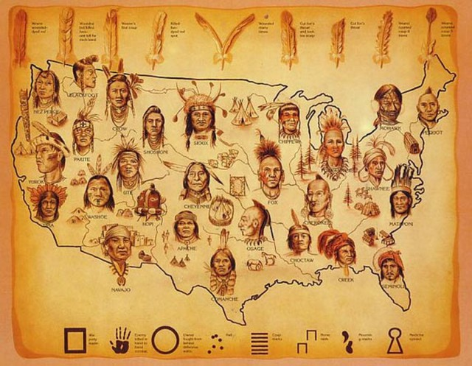
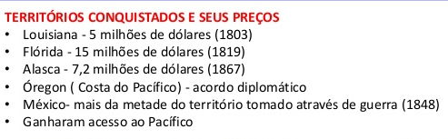
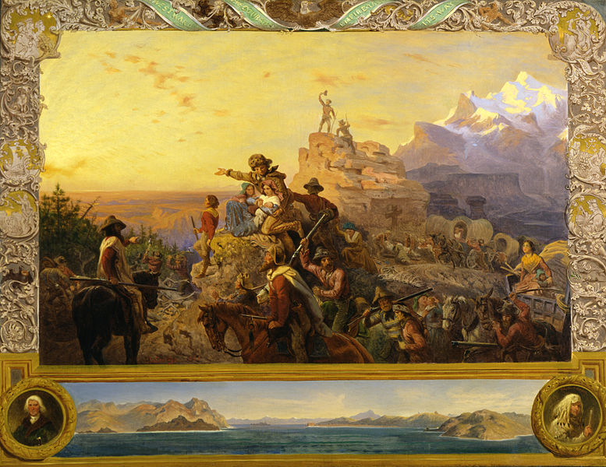
Capítulo 2 – página 24- EUA no século XIX – volume 4
Os obstáculos
Crescimento demográfico intenso (imigração)
necessidade de expansão territorial
Em 1890 não sobravam mais de 250.000 indivíduos, 80 % (cerca de 1 milhão) da população original foi simplesmente exterminado.
.
Estímulos- Lei de Terras – Homestead Act de 1862
A Conquista do Oeste
Afresco no Capitólio mostrando a expansão para o Oeste (Westward the Course of Empire Takes Its Way), de Emanuel Leutze
https://www.slideshare.net/IsabelAguiar1/eua-e-europa-no-sculo-xix

Slide 3
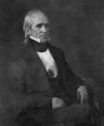

O “Destino Manifesto” , a Doutrina Polk e o México
“Presidente James Polk (1844/48) responsável pelas aquisições dos territórios do Oregon (adquirido mediante negociações com a Inglaterra), do Texas, Novo México e da Califórnia (após guerra com o México). Essa política de ampliação, conquistas e ocupação de territórios a Oeste seria justificada pela ideologia do “Destino Manifesto”.
O Genocídio Indígena
Em 1830 o presidente Andrew Jackson foi o responsável por promulgar a chamada “Lei de Remoção dos Índios”, meio pelo qual se estabelecia a criação de uma grande reserva indígena na região que hoje corresponde ao estado de Oklahoma. Do dia para a noite, milhares de homens e mulheres, das mais diferentes idades e culturas, se viram obrigados a realizar um deslocamento de mais de 1.500 quilômetros, rumo a um futuro completamente incerto.
A conquista de novos territórios gera um processo de “desocupação” desses territórios
extermínio indígena via guerras
expulsão e deslocamento forçado
A Trilha das Lágrimas
via literatura e , depois cinema, vai se constituir uma estória épica sobre a conquista do Oeste , como expressão da valentia, do empreendedorismo e do heroísmo dos pioneiros, uma espécie de síntese da alma e da identidade norte-americana
O Mito do “Far West”

Slide 4
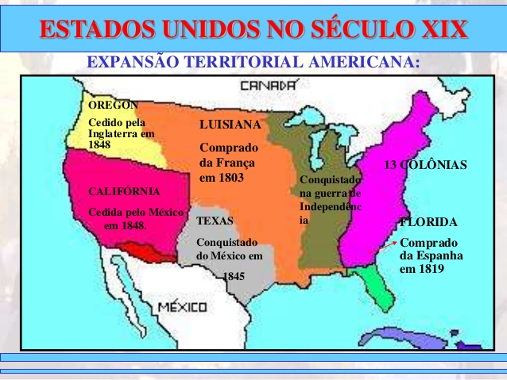
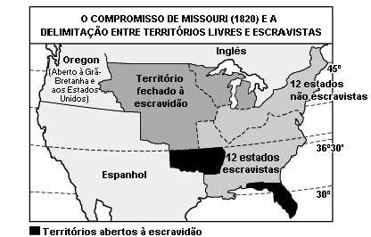
A Conquista do Oeste e os problemas
Dentro do modelo econômico nortista pequenas propriedades, policultura , trabalho livre) ou sulista ( grandes propriedades , trabalho escravo, etc)?
Gera divergências e disputas políticas
Como ocupar os novos territórios
Por trás dessas divergências, se escondia uma disputa política por hegemonia entre o Partido Republicano ( ligado aos interesses da burguesia nortista) e o Partido Democrata ( ligado aos interesses agroexportadores da elite escravista do sul)
Uma Tentativa de Conciliação foi feita em 1820 com “Compromisso de Missouri” permitindo a escravidão ao sul do paralelo 36 e proibindo ao norte desse paralelo
A preponderância de imigrantes sem recursos e as “facilidades” de acesso dada a essas terras (“Homestead Act”, por exemplo), favorece um predomínio de pequenas propriedades familiares e do trabalho livre, gerando estados que rompem esse acordo e ganham autonomia para escolherem como se posicionar em relação ao quesito escravidão
Isso gera um crescimento político do Partido Republicano e um aumento do risco dele impor sua agenda industrial para todo o país

Slide 5
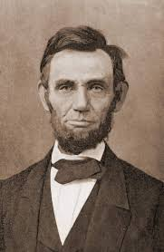
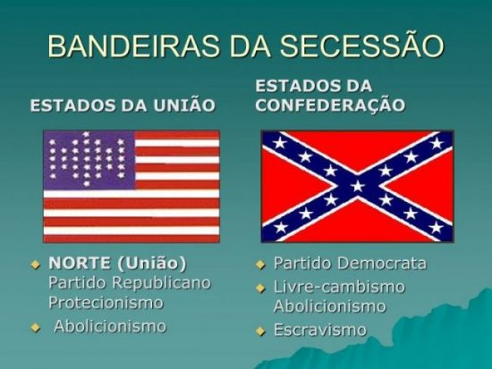
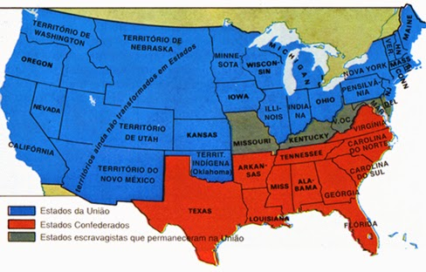
A Eleição de Lincoln e a Guerra Civil ( a Guerra de Secessão)
Defesa de uma política protecionista (aumento nas tarifas alfandegárias válidas para toda a federação)
Guerra de Secessão 1860/1865
Projeto industrial dos Estados do norte
Yankees vs Confederados
Motivos
Tendências de apoiar grupos e ideais abolicionistas em relação à escravidão sulista
Encampado pelo Partido Republicano
Aristocracia Rural sulista tenta preservar sua hegemonia política através do terror e da violência via criação da Ku Klux Klan
Eleição de Abraham Lincoln candidato pelo Partido Republicano
Constrange e impede a participação eleitoral da maioria negra, fator que garante a criação de uma série de leis segregacionistas nesses estados, só eliminadas nos anos 60 do século XX com a luta pelos direitos civis conduzida por Martim Luther King.
Vitória dos Exércitos da União
Imposição do projeto industrial + abolição da escravidão ( 13a emenda na Constituição)

Slide 6
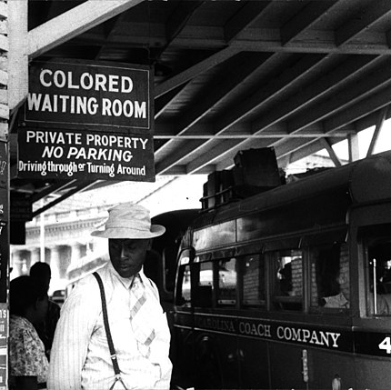
LEIS JIM CROW
Estação de ônibus em Durham, Carolina do Norte. 1940..
As chamadas Leis Jim Crow levaram à legalização do racismo antinegro e da segregação racial nos Estados Unidos, desde 1877 até meados dos anos 60.
O nome “Jim Crow” foi originado de um personagem de performances racistas do ator branco Thomas Dartmouth (1808-1860), por volta de 1832. Conhecido como “Daddy” Rice, ele fazia uso da blackface (pintar o rosto com tinta preta) em seus espetáculos, nos quais cantava e dançava, interpretando estereótipos de um escravo afro-americano e idoso. A palavra inglesa “crow” significa corvo, em alusão à cor escura.

Slide 7
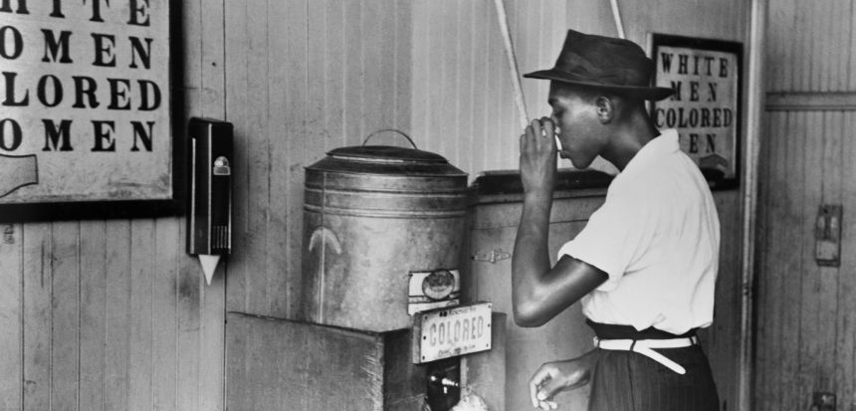
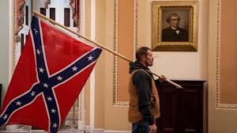
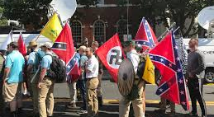
Invasão do Capitólio- 2021
2017

Slide 8
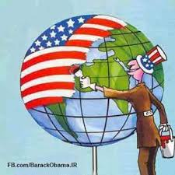
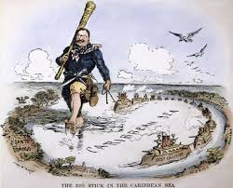
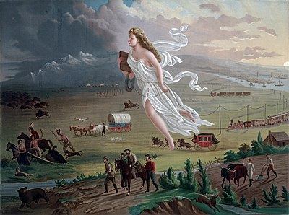
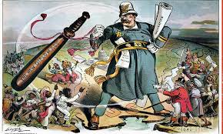
“Ajuda” na Independência de Cuba -1898 – Prêmios: Emenda Platt ,Base de Guantânamo
EUA no Pós -guerra
Na América Central e no Caribe
Intenso desenvolvimento industrial- e início de um imperialismo regional
Intervenções em vários países da América Central- como Honduras, Nicarágua, etc
No Pacífico
Filipinas / Hawaí
Doutrina Monroe - 1823
Doutrina Polk -1848
Doutrinas Norte americanas no século XIX
Doutrina do Destino Manifesto 1860
Doutrina Monroe 1823
Doutrina do Big Stick-ou Corolário Roosevelt- 1900 ( ‘Ajuda” na Independência do Panamá e criação do canal em 1904)
Progresso Americano, 1872, de John Gast. Esta pintura é uma representação alegórica do Destino Manifesto

Slide 9
Um dos exemplos mais claros da influência do Destino Manifesto foi dada pelo presidente Theodore Roosevelt em sua “Mensagem à Nação” de 1904: Se uma nação demonstra que sabe como agir com adequada eficiência e decência em assuntos políticos e sociais, se mantiver a ordem e respeitar suas obrigações, não precisará temer uma interferência norte-americana. A injustiça crônica ou a impotência que resultam de um afrouxamento geral das regras de uma sociedade civilizada podem exigir, afinal de contas, na América ou em outro continente, a intervenção de uma nação civilizada ocidental, a adesão dos Estados Unidos à Doutrina Monroe poderá vir a forçar os Estados Unidos, embora contra a sua vontade, em casos flagrantes de injustiça ou de impotência, a exercer um poder de polícia internacional.
Disponível em: <www.ourdocuments.gov/
doc.php?flash=old&doc%3D56>. Acesso em: 31 mar. 2014.
A Doutrina do “Big Stick”

Slide 10
Doutrina do “Destino Manifesto”
A expressão “Destino Manifesto” aparece pela primeira vez num artigo do jornalista John O’Sullivan publicado na revista Democratic Review de Nova York em 1845: “O cumprimento de nosso destino manifesto é estender-nos por todo o continente que nos foi confiado pela Providência, para o desenvolvimento da grande experiência de liberdade e auto-governo. É um direito como a que uma árvore tem de obter o ar e a terra…”.
Progresso Americano, 1872, de John Gast. Esta pintura é uma representação alegórica do Destino Manifesto

Slide 11

Exemplos de discursos envolvendo o Destino Manifesto
Discurso de Posse de Ronald Reagan (1981): "Nós, os americanos, temos um encontro marcado com o destino. Nenhum povo que já viveu nesta terra lutou mais, pagou um preço mais alto pela liberdade ou fez mais para avançar a dignidade do homem do que os americanos“
Discurso ao Parlamento Britânico (1982): "Com nossos olhos fixos no futuro, mas reconhecendo as realidades de hoje, alcançaremos nosso destino de ser como uma cidade brilhante sobre uma colina para toda a humanidade ver“
Discurso de Despedida (1989): "A tarefa que nos foi dada como americanos é mover a consciência do mundo, manter viva a esperança e o sonho de liberdade. Pois, se falharmos ou vacilarmos, não haverá lugar para os oprimidos do mundo fugirem".

Slide 12

Barack Obama (2009): Em seu discurso de posse, Obama disse: "Nós somos os guardiões desse legado. Guiados por esses princípios mais uma vez, podemos enfrentar essas novas ameaças que exigem uma resposta ainda maior – uma resposta que seja forte, sábia e justa"².

Slide 13
Doutrina Monroe/Donroe

Slide 14
(EUA no século XIX) (Média). "Tinha que haver uma luta. Talvez não fosse necessário uma guerra... O país se chamava Estados Unidos, mas só no nome, não na realidade. Os Estados do Sul e os do Norte trabalhavam de maneira diferente, pensavam diferente, viviam diferente”.(Leo Huberman - HISTÓRIA DA RIQUEZA DOS EUA).
Considerando os conflitos mencionados pelo texto no ambiente norte-americano do sécuIo XIX, identifique as principais divergências entre os Estados do Norte e do Sul, geradoras da Guerra de Secessão. (seis linhas) (1,0)

Slide 15
Gabarito : Os Estados do Norte, representados pelo Partido Republicano, defendiam uma política protecionista, que poderia garantir o domínio sobre o mercado interno ampliado com as imigrações e, com isso, ser um estímulo para o desenvolvimento de suas indústrias. A defesa de um eventual abolicionismo da escravidão entraria como mais um elemento dentro dessa lógica. Os Estados do Sul, agrários e escravistas, pretendiam preservar suas exportações de gêneros primários para a Inglaterra e não incomodá-la com tarifas de importação; ao mesmo tempo temia algum questionamento mais sério em relação à escravidão. A eleição de Abraham Lincoln e uma circunstância de hegemonia do Partido Republicano, colocam o protecionismo e a abolição ( em menor escala) como temas prováveis de discussão , voto e implementação. Diante disso ,os Estados do Sul resolvem romper com a União gerando a guerra civil americana.

